Slide 1

NÁZEV:VY_52_INOVACE_27:Fyzika 6.ročník
NÁZEV ŠKOLY: ZŠ Dolní Benešov, příspěvková organizace
AUTOR: Mgr. Leon Hahn
TÉMA: teplota
ČÍSLO PROJEKTU:CZ.1.07/1.4.00/21.1262

Slide 2
Anotace:
Materiál slouží pro zopakování učiva o teplotě v 6.ročníku
Žáci pracují do svých cvičných sešitů, na papír, nebo přímo na tabuli
K práci potřebují žáci MFCH tabulky

Slide 3
Přiřaďte k sobě správné pojmy
Teploměr
Bod tání ledu
Celsius
Meteorologická stanice
100⁰C
Termograf
Měřidlo teploty
Bod varu vody
Anders
0⁰C

Slide 4
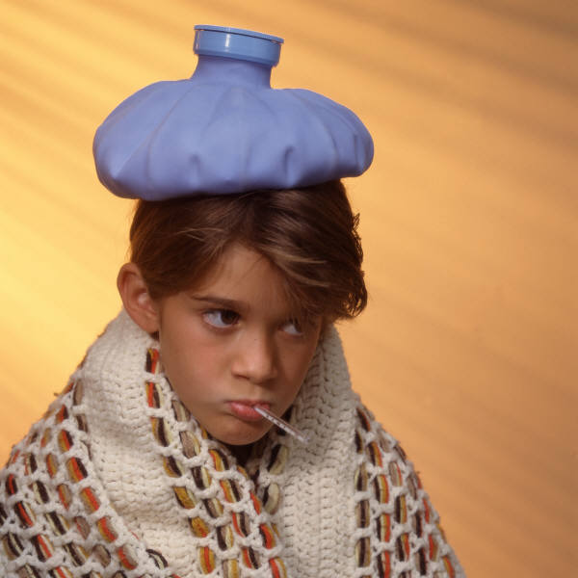
Výsledek
1) b
2) e
3) d
4) a
5) c

Slide 5
Vyberte nesprávné tvrzení
Teplota vzduchu se během dne nemění.
Celsiova stupnice není jedinou používanou stupnicí.
Termograf je přístroj pro měření času.
Fyzikové používají také Kelvinovu stupnici.
Říkáme, že člověk má teplotu od 39⁰C.
Do teploměrů se nejčastěji používá olej.
Rtuť je nebezpečná látka.

Slide 6
Správné odpovědi:
1)Teplota vzduchu se během dne nemění.
3) Termograf je přístroj pro měření času.
5) Říkáme, že člověk má teplotu od 39⁰C.
6) Do teploměrů se nejčastěji používá olej.

Slide 7
Pokuste se vyhledat následující teploty
Teplota tání rtuti
Teplota varu síry
Teplota varu zlata
Teplota tání olova
Teplota varu dusíku

Slide 8
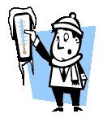
- 38,9⁰C
444,7 ⁰C
2960⁰C
327,5 ⁰C
- 195,8 ⁰C

Slide 9
citace:
Materiál sestaven autorem 27.5. 2012
Obrázky: otevřená galerie Microsoft office 27.5. 2012

